Slide 1
আজকের ক্লাসে সবাইকে
স্বাগতম

Slide 2
শিক্ষক পরিচিতি
প্রকৌ, মোঃ মোস্তাফিজুর রহমান খান
ডিপ্লোমা ইন ইঞ্জিনিয়ারিং (কম্পিউটার)
আধ্যক্ষ(ভারপ্রাপ্ত) ও
প্রভাষক (কম্পিউটার অপারেশন)
ছোটবাইসদিয়া বিজনেস ম্যানেজমেন্ট ইন্সটিটিউট।
রাঙ্গাবালী, পটুয়াখালী।
মোবাইল : ০১৭৪৬১২০৯২৩
Email-www.engmrkhan8@gmail.com
শ্রেণিঃ দ্বাদশ
কম্পিউটার অফিস অ্যাপ্লিকেশন ২
অধ্যায়ঃ প্রথম
পাঠ ১.৬: EFT, ই-ব্যাংকিং, ই-কমার্স
সময় : ৫০ মি

Slide 3
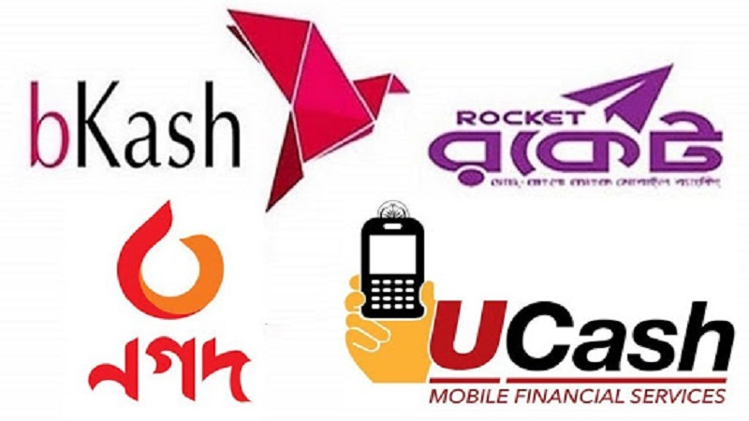
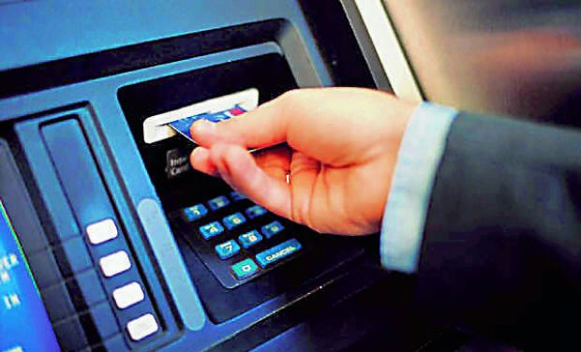
ছবি গুলো দেখে কি বুঝা গেলো?

Slide 4
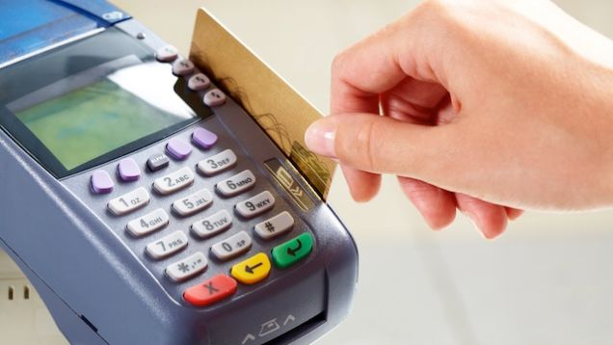
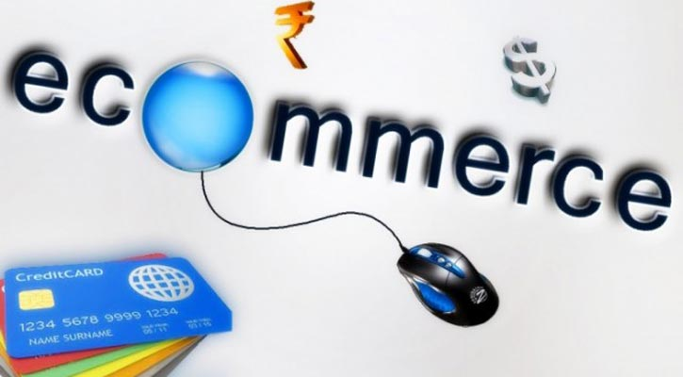
এই পাঠ শেষে আমরা যা শিখবোঃ-
EFT ব্যাংকিং সম্পার্কে জানতে পারবো।
ই-ব্যাংকিং সম্পার্কে জানতে পারবো।
ই-কমার্স সম্পার্কে জানতে পারবো।

Slide 6
EFT ব্যাংকিং
ইলেক্ট্রনিক তহবিল স্থানান্তরণ বা ইলেক্ট্রনিক ফান্ড ট্রান্সফার হল কম্পিউটার ভিত্তিক সিস্টেমের মাধ্যমে এক বা একাধিক অর্থনৈতিক প্রতিষ্ঠানের একাধিক একাউন্ট এর মধ্যে অর্থ স্থানান্তর বা বিনিময়।
একটি বৈদ্যুতিন তহবিল স্থানান্তর (ইএফটি) হল একটি লেনদেন যা একটি কম্পিউটারাইজড নেটওয়ার্কের উপর স্থান করে নেয়, একই ব্যাংকের অ্যাকাউন্টগুলির মধ্যে অথবা পৃথক আর্থিক প্রতিষ্ঠানগুলিতে বিভিন্ন অ্যাকাউন্টে।

Slide 7
EFT ব্যাংকিং বিষয়বস্ত
ইলেক্ট্রনিক তহবিল স্থানান্তরণ শব্দটি নিম্নোক্ত বিষয়গুলো সম্পর্কে ধারণা দেয়ঃ
ডেবিট বা ক্রেডিট কার্ড এর মাধ্যমে মূল্য পরিশোধ বা অর্থ স্থানান্তর।
ইলেকট্রনিক চেক এর মাধ্যমে অর্থ উঠানো।
ওয়েবসাইট বা ইলেকট্রনিক ব্যাংকিং এর মাধ্যমে অর্থ স্থানান্তর বা বিনিময়।
ইলেকট্রনিক বিল পরিশোধ ও ইলেকট্রনিক টিকেট বুকিং সিস্টেম।

Slide 8
EFT ব্যাংকিং কাজের ধাপ
ইএফএসগুলি সরাসরি ডেমিট লেনদেন, টেলিগ্রাম অন্তর্ভুক্ত করে স্থানান্তর, সরাসরি আমানত, এটিএম তোলার এবং অনলাইন বিল পরিশোধ সেবা। অটোমেটেড ক্লিয়ারিং হাউস (এচ) নেটওয়ার্ক, ফেডেরাল রিজার্ভের সুরক্ষিত ট্রান্সফার সিস্টেমের মাধ্যমে লেনদেন প্রক্রিয়া করা হয় যা মার্কিন যুক্তরাষ্ট্র, ক্রেডিট ইউনিয়ন এবং অন্যান্য আর্থিক প্রতিষ্ঠানগুলিকে সংযুক্ত করে।
উদাহরণস্বরূপ, যখন আপনি আপনার ক্রয়ের জন্য ডেবিট কার্ড ব্যবহার করেন একটি দোকান বা অনলাইন এ, লেনদেন একটি ইএফটি সিস্টেম ব্যবহার করে প্রক্রিয়া করা হয়। লেনদেনটি একটি ATM তোলার মতো, আপনার চেকিং অ্যাকাউন্ট থেকে বণিক ও হ্রাসের নিকটতম তাত্ক্ষণিক অর্থ প্রদানের সাথে।
সরাসরি আমানত একটি ইলেকট্রনিক তহবিল স্থানান্তর আরেকটি ফর্ম। এই ক্ষেত্রে, আপনার নিয়োগকর্তার ব্যাংক অ্যাকাউন্ট থেকে তহবিল আপনার ব্যাংক একাউন্টে বৈদ্যুতিন স্থানান্তরিত হয়, কাগজ-ভিত্তিক পেমেন্ট সিস্টেমের প্রয়োজন নেই।

Slide 9
EFT ব্যাংকিং এর প্রয়োজনিয়তা
অনলাইনে বিল পেমেন্ট, ক্রয় এবং এর জন্য EFTs এর বর্ধিত ব্যবহার পে-প্রসেসগুলি একটি কাগজের মুক্ত ব্যাংকিং সিস্টেমের দিকে পরিচালিত হচ্ছে, যেখানে ডিজিটাল নেটওয়ার্কের উপর অনেকগুলি ইনভয়েস এবং পেমেন্ট রয়েছে। ইএফএফ সিস্টেম এই ভবিষ্যতে একটি বড় ভূমিকা পালন করে, দ্রুত, নিরাপদ লেনদেনের সাথে প্রতিষ্ঠানগুলির মধ্যে বা ব্যাংকিং নেটওয়ার্কের মধ্যে তহবিলের সীমিত স্থানান্তর নিশ্চিত করে।
ইএফটি লেনদেন, যা অনলাইন লেনদেন বা পিন-ডেবিট লেনদেন নামেও পরিচিত, এছাড়াও একটি বিকল্প প্রদান করে স্বাক্ষর ডেবিট লেনদেনের ক্ষেত্রে, যা ভিসা, মাস্টারকার্ড বা আবিষ্কারের মতো প্রধান ক্রেডিট কার্ড প্রক্রিয়াকরণ পদ্ধতিগুলির মধ্যে অন্যতম, এবং সমগ্র ক্রয়মূল্যের 3% যত বেশি খরচ করতে পারে। অন্যদিকে EFT প্রক্রিয়াকরণ শুধুমাত্র ডেবিট কার্ড লেনদেনের জন্য 1% এর সমান।

Slide 10
ই-ব্যাংকিং

Slide 11
ই-ব্যাংকিং
ইলেকট্রনিক ব্যাংকিং পদ্ধতি হলো ব্যাংকিং সেবা সুবিধা প্রদানের আধুনিক কৌশল বা পদ্ধতি। এটি এমন এক ধরনের ব্যাংকিং সেবা পদ্ধতি যেখানে উন্নত ইলেকট্রনিক প্রযুক্তি ব্যবহার করে অতিদ্রুত, নির্ভুল এবং ব্যাপক বিস্তৃত সেবা প্রদান সম্ভব। এ ধরনের ব্যাংকিং পদ্ধতি সনাতন, কায়িক শ্রমনির্ভর, সীমিত সেবাসম্বলিত, মন্থর, কাগজ ও নথির জমাকৃত স্তুপের সেকেলে ব্যাংকিং পদ্ধতির অবসান ঘটিয়েছে। বাংলাদেশের প্রখ্যাত ব্যাংক বিষয়ক লেখক ডঃ এ আর খান এ সম্পর্কে বলেন, “ইলেকট্রনিক ব্যাংকিং হলো উন্নত প্রযুক্তিনির্ভর আধুনিকতম তড়িৎবাহী বা উপগ্রহ নির্ভর কম্পিউটারায়িত প্রক্রিয়াসমূহ যার মাধ্যমে ব্যাংক দ্রুততা ও নির্ভুলতা নিশ্চিতপূর্বক গ্রাহকদেরকে কাম্য সেবা প্রদানসহ পারস্পরিক যোগাযোগ সংস্থাপনে সক্ষম হয়।

Slide 12
ই-ব্যাংকিং
বিশ্বজুড়ে আজ যে বিসতৃত যোগাযোগ নেটওয়ার্ক ব্যবস্থা গড়ে উঠেছে তার মধ্যে একটি উল্লেখযোগ্য সংযোজন হচ্ছে ই-ব্যাংকিং। ই- ব্যাংকিং এর পূর্ণরূপ হচ্ছে ইলেকট্রনিক ব্যাংকিং। ইন্টারনেটের মাধ্যমে এই ব্যাংকিং কার্য সম্পাদিত হয় বলে এটি ই-ব্যাংকিং হিসেবে পরিচিত। একে অন- লাইন ব্যাংকিংও বলে। ই-ব্যাংকিং এর সাহায্যে দেশের যেকোনো প্রান্ত এমনকি বিশ্বের যেকোনো স্থান থেকে মাত্র কয়েক সেকেন্ডের মধ্যে ব্যাংকিং লেনদেন সম্পাদন করা যায়। ই- ব্যাংকিং এর সাহায্যে গ্রাহকগণ যেকোনো শাখা বা যেকোনো স্থানে স্থাপিত এটিএম বুথ ব্যবহার করে নগদ অর্থ উত্তোলন করা, হিসাব সংক্রান্ত লেনদেনের বিবরণী পাওয়া, বিভিন্ন প্রকার বিল পরিশোধসহ নগদ অর্থ লেনদেন করতে সক্ষম হচ্ছে।

Slide 13
ই-ব্যাংকিং এর সুবিধা
ই-ব্যাংকিং থেকে ক্রেতা, ব্যাংক শিল্প এবং সাধারণ অর্থনীতিতে বিভিন্ন সুবিধা পেয়ে থাকে। নিচে ই-ব্যাংকিং এর সুবিধা আলোচনা করা হলোঃ
ক্রেতার সুবিধাঃ ক্রেতারা অনলাইন হিসাবের মাধ্যমে সহজেই দিন রাত ২৪ ঘন্টা টাকা তুলতে পারে এবং রাখতে পারে।
নগদ টাকা তোলা ছাড়াও ব্যালেন্স অনুসন্ধান ও মিনি ব্যাংক স্টেটমেন্ট পেতে সহায়তা করে থাকে।
ই-ব্যাংকিং এর সাহায্যে বর্তমানে সহজেই ইউটিলিটি বিল পরিশোধ করা যায়। এর জন্য আর ঘন্টার পর ঘন্টা লাইনে দাঁড়িয়ে থাকতে হয় না।
একটা একক ওয়েব সাইট এর মাধ্যমে ব্যাংকের যাবতীয় কার্যাবলি ও সুবিধা সম্পর্কে জানা যায়।
ক্রেডিট কার্ডের সাহায্যে বিশ্বের যেকোন দেশ থেকে পন্য কেনা যায়। এর জন্য আর পেপার নোট বহন করতে হয় না।
ডেবিট কার্ডের সাহায্যে দেশের যে কোন শাখা থেকে টাকা তোলা যাবে।

Slide 14
ই-কমার্স

Slide 15
ই-কমার্স
ইলেক্ট্রনিক নেটওয়ার্ক, বিশেষ করে, ইন্টারেনট ব্যবহার করে পণ্য ক্রয়-বিক্রয়, অর্থ লেনদেন ও ডাটা আদান-প্রদানই হচ্ছে ই-কমার্স বা ই-বাণিজ্য।

Slide 16
ই-কমার্স এর বৈশিষ্ট্য
ই-মেইল, ফ্যাক্স, অনলাইন ক্যাটালগ, ইলেক্ট্রনিক ডাটা ইন্টারচেঞ্জ (ইডিআই), ওয়েব বা অনলাইন সার্ভিসেস ইত্যাদির মাধ্যমে এই প্রক্রিয়া সম্পন্ন করা হয়। সাধারণত ই-কমার্স সুসম্পন্ন হয় এক ব্যবসা প্রতিষ্ঠান ও আরেক ব্যবসা প্রতিষ্ঠানের (বি টু বি) মধ্যে, ব্যবসা প্রতিষ্ঠান ও ভোক্তার (বি টু সি) মধ্যে, ভোক্তা ও ভোক্তার (সি টু সি) মধ্যে। এক কথায় প্রায় স্বয়ংক্রিয় আদান-প্রদানের এই বিপণন প্রক্রিয়ার নাম হচ্ছে ই-কমার্স।

Slide 17
ই-কমার্স এর সুবিধা
আধুনিক জীবন ব্যবস্থা ইলেকট্রনিক কমার্স আমাদের জীবনে একটি গুরুত্বপূর্ণ অংশ হয়ে দাঁড়িয়েছে। ই-কমার্স বিভিন্ন ভাবে ব্যবহৃত হচ্ছে উদাহরণস্বরূপ ইলেকট্রনিক ফান্ড ট্রান্সফার, ইন্টারনেট বিপণন, অনলাইন ডাটা ইন্টারচেঞ্জ, সাপ্লাই চেইন ম্যানেজমেন্ট ছাড়াও অনলাইন লেনদেন প্রক্রিয়া প্রায় সম্পূর্ণরূপে ই-কমার্স দ্বারা নিয়ন্ত্রিত হয়। 2000 সালের পর থেকে ই কমার্স ব্যাপকভাবে পৃথিবীব্যাপী অনলাইন ট্রানজেকশনের মাধ্যম হিসেবে জনপ্রিয়তা লাভ করে। 2013 সালে ই-কমার্স এর মাধ্যমে পৃথিবীব্যাপী 1.2 বিলিয়ন মার্কিন ডলারের পণ্য বেচাকেনা হয়। দিন দিন ই-কমার্সের গুরুত্ব আরো বৃদ্ধি পাচ্ছে।

Slide 18
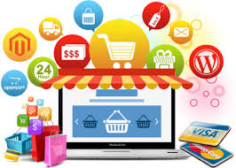
ই-কমার্স এর প্রকারভেদ
প্রাথমিকভাবে ই-কমার্সকে মূলত চারটি ভাগে ভাগ করা যায় ১।Business to Business ২।Business to Consumer ৩।Consumer to Consumer ৪।Consumer to Business

Slide 19
ই-কমার্স এর প্রকারভেদ
বিজনেস টু নিজনেস ই-কমার্স
Business to Business ই- কমার্সঃ বিজনেস টু বিজনেস হচ্ছে এমন এক ধরনের ই-কমার্স সেবা মাধ্যমিক যার মাধ্যমে পাইকারি ব্যবসায়ী অন্য অথবা সেবা খুচরা পর্যায়ের ব্যবসায়ীদের প্রতিষ্ঠানের কাছে বেচাকেনা করা হয়। ই-কমার্স ব্যবসা কি তার অন্যতম প্রধান উৎস হচ্ছে ই-কমার্স এর বিজনেস টু বিজনেস সুবিধা ।

Slide 20
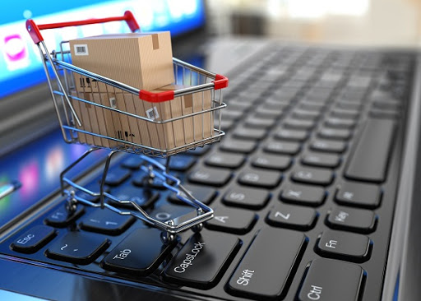
ই-কমার্স এর প্রকারভেদ
বিজনেস টু কনজ্যুমার ই-কমার্স
Business to consumer ই- কমার্সঃ বিজনেস টু কনজ্যুমার ই-কমার্স হচ্ছে অনলাইনে খুচরা বিক্রেতাদের সাথে ভোক্তার ব্যবসায়ীক সম্পর্ক। মানে ই-কমার্স এর যে পদ্ধতিতে ভোক্তা ব্যবসায়ীর কাছ থেকে পণ্য ক্রয় করে তাকে বিজনেস টু কনজ্যুমার ই-কমার্স বলে।

Slide 21
ই-কমার্স এর প্রকারভেদ
কনজ্যুমার টু কনজ্যুমার ই-কমার্স
Consumer to Consumer ই-কমার্সঃ কনজ্যুমার টু কনজ্যুমার ই-কমার্স হচ্ছে দুইজন বক্তা যখন ই-কমার্সের সেবার মাধ্যমে নিজেদের পণ্য বা সেবা বেচাকেনা করে। বাংলাদেশে কনজ্যুমার টু কনজ্যুমার ই কমার্স এর অন্যতম উদাহরণ হচ্ছে bikroy.com । এখানে বক্তা তার নিজের পণ্য বা সেকেন্ড হ্যান্ড জিনিসপত্র অন্য ভোক্তা বা কনজ্যুমার এর কাছে বিক্রি করতে পারে।
প্রযুক্তির আধুনিকায়নের সঙ্গে সঙ্গে ই-কমার্স এর ব্যবহার বিশ্বব্যাপী আরো বৃদ্ধি পাবে। শুধুমাত্র বাংলাদেশেই বর্তমানে প্রতিদিন অনেক বড় অঙ্কের লেনদেন ই-কমার্স এর মাধ্যমে সম্পন্ন হচ্ছে।

Slide 22
মুল্যায়ন
কয়েকটি EFT ব্যাংকিং সুবিধা লিখ।
ই-ব্যাংকিং এর উপাদান গুলো লিখ।
ই-কমার্স কত প্রকার কি কি লিখ।

Slide 23
এতক্ষণ পাঠে মনোযোগ থাকার জন্য
ধন্যবাদ

